Slide 1


Breve aggiornamento sullo stato di FOOT
M. Villa (INFN Bologna)
2 September 2025 - Pavia

Slide 2
Prese dati 2025
Misure:
21-24 e 29-30 Novembre
Bersaglio C, C2H4
6-7 Settembre: 1 shift dedicato ai tracciatori
Nuovo: 7-8 Settembre: 1 shift (di 6 ore) aggiuntivo
Commento: lo split della presa dati impatta negativamente sulle missioni. Questo non era previsto in fase di preventivi.
Lo shift aggiuntivo NON impatta: chi deve smontare è comunque costretto ad attendere lunedì per la radioprotezione.

Slide 3
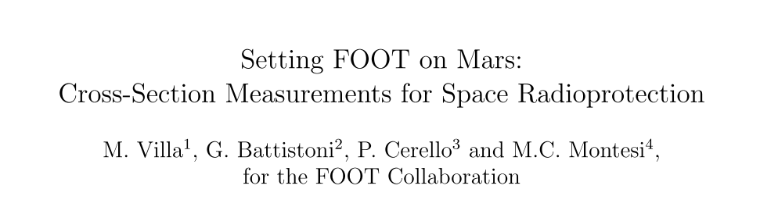
Esa PAC
Setting FOOT on Mars:
Cross-Section Measurements for Space Radioprotection
Slide presentata in CSN3 a Trieste
Decided to measure cross sections in the very high energy range: 0.7 and 1.5 GeV/n
¹²C on C, CH₂ and Al, 40 h of beam time
Proposal under evaluation
Beam in 2026-2027

Slide 4
Prese dati 2026: GSI
«Suggerimento» per optare verso un fascio di Neon. Lo devono commissionare e fornire per 2 progetti ERC. Sono interessati ad avere un terzo esperimento «più strutturato» per fare misure di frammentazione.
Il progetto è passato; vi è stata una allocazione di massima, ma la comunicazione ufficiale è ancora mancante. → vedi slide per il direttorato.
I SJ inseriti in previsione diventeranno richieste effettive.

Slide 5
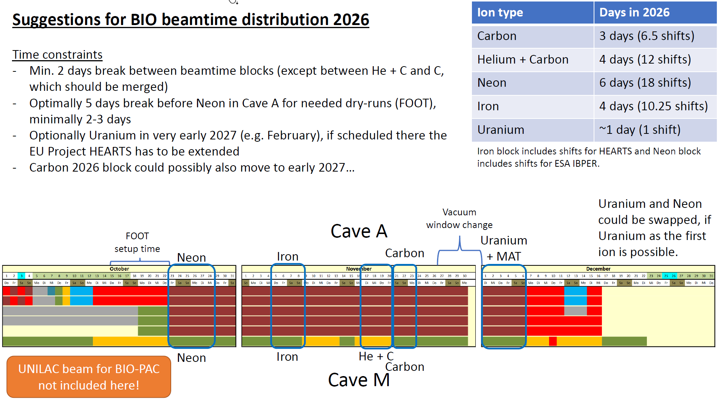
Slide presented to the GSI directorate. Courtesy of M. D.

Slide 6

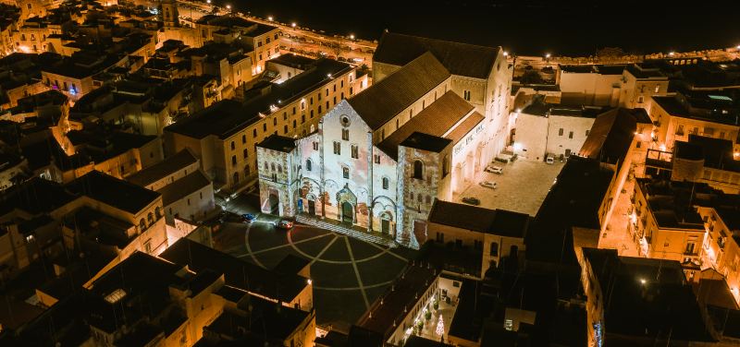
FOOT Winter meeting: BARI
Riscontrati problemi (costi alti, lezioni) per un meeting a dicembre 2025.
Si è deciso di spostare il meeting a fine gennaio 2026.
FOOT general meetings:
Uno a fine gennaio
Uno a giugno/luglio
Miglioramento nel profilo di spesa sulle missioni.

Slide 7
Stato della collaborazione - News
I colloqui con il gruppo di Aarus sono in stand-by. Siamo in attesa degli esiti del loro proposal presso l’agenzia di ricerca danese.
Continuano i colloqui con un gruppo di Grenoble per un eventuale ingresso sulle transizioni gamma dei nuclei in frammentazione.
Primi colloqui a livello di collaborazione con un gruppo giapponese con cui si stanno sviluppando le emulsioni NIT. Toho University (Omori campus, Tokio). Università orientata alla medicina.

Slide 8
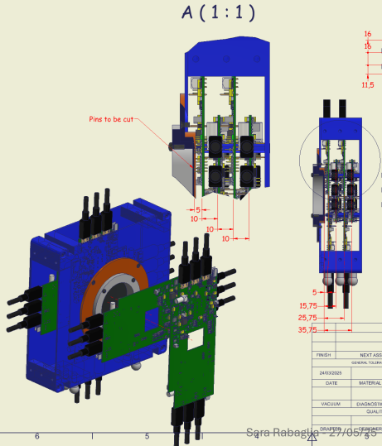
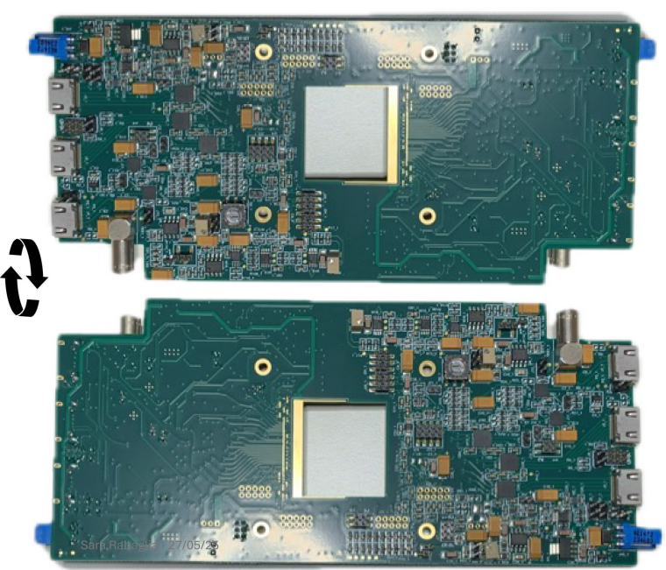
New vertex design
Final set up:
5 layers with
2 sensors each
1 layer
before TG
4 after TG
(as now)
Slide presentata in CSN3 a Trieste
Proximity board:
One board, 2 sensors
Chip mounting at the end of June →tests in July

Slide 9
Nuovo e vecchio vertex
Finanziamento PRIN e progetto MAECI per:
L’elettronica di un nuovo rivelatore di vertice
Elementi spare per il vecchio rivelatore (5 sensori montati)
Status:
  Schede PCB prodotte
  Elettronica ausiliaria acquistata
  Sensori montati sui PCB finali e pronti per essere spediti
  Ordine su UBUY non ancora finalizzato !! Problemi burocratici INFN- Strasburgo.

Slide 10
Richieste addizionali & sblocchi
Nessuna richiesta addizionale! → In caso di necessità ci aiuteremo tra le sezioni
Prossime prese dati: CNAO – Novembre 2025
Sui SJ ci stiamo organizzando ora. Facciamo una valutazione puntuale entro il 10 settembre.
Richieste di sblocco | Richieste (k€) | Sezione/voci principali
SJ missioni x CNAO | xx.0 | Varie sedi coinvolte (non tutte)
SJ Bonus dottorandi | 17.5 | BO (da usare per il CNAO); richieste a consuntivo (poche) e a preventivo
Altri sbocchi??

Slide 11
Milestones (in corso di discussione)
Milestone | Data
Proceeding/articolo con risultati preliminari campagna 2024 set-up elettronico | 31-dic-2026
Proceeding/articolo con risultati preliminari emulsioni NIT | 31-dic-2026
Proceding sul rivelatore di vertice | 31-dic-2026
Proceeding su identificazione isotopica e primi risultati cinematica inversa | 31-dic-2026

Slide 12
Grazie per l’attenzione!

